Slide 1
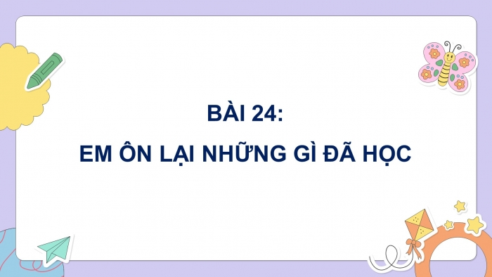

Slide 2
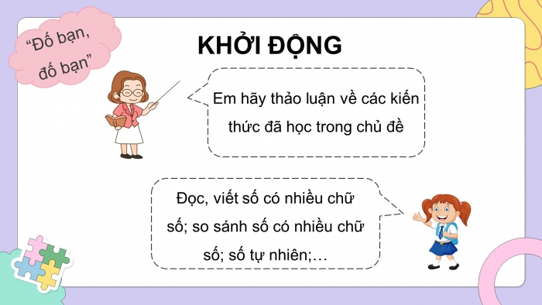

Slide 3
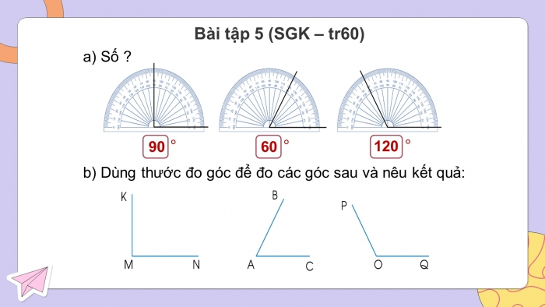

Slide 4
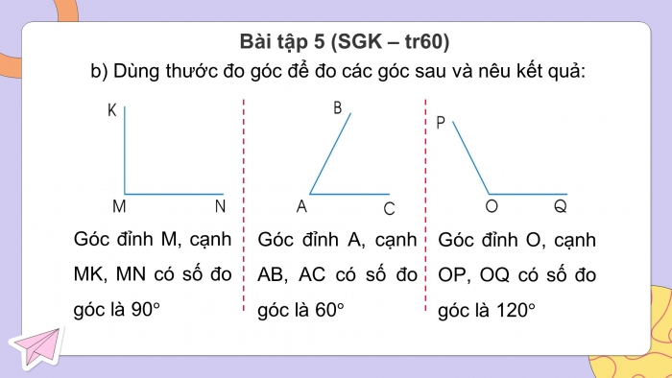

Slide 5
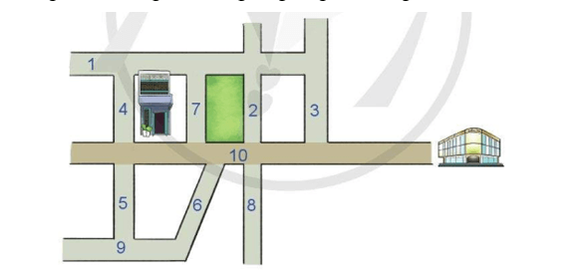
Bài 6: Hãy chỉ ra trong sơ đồ sau những con đường vuông góc với đường số 10, những con đường song song với đường số 10:

Slide 6
Những con đường vuông góc với đường số 10 là: 4, 7, 2, 3, 5, 8
Những con đường song song với đường số 10 là: 1, 9

Slide 7
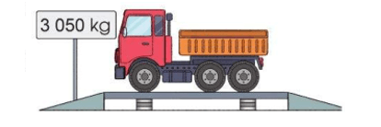
Bài 7
Bạn Hà nói rằng chiếc xe nặng 3 tạ 5 yến. Bạn Ngân nói rằng chiếc xe nặng 3 tấn 5 tạ. Bạn Huy nói rằng chiếc xe nặng 3 tấn 5 yến.
Theo em, bạn nào nói đúng?
Vì 1 000 kg = 1 tấn
nên 3 000 kg = 3 tấn
Vì 10 kg = 1 yến
nên 50 kg = 5 yến
Ta có: 3 050 kg = 3 000 kg + 50 kg = 3 tấn + 5 yến
Vậy chiếc xe nặng 3 tấn 5 yến nên bạn Huy nói đúng.

